Slide 1
Қазақстан тарихы
5-сынып
Бөлім: Сарматтар
Тақырыбы: Сарматтардың саяси тарихы
Зерттеу сұрағы: Сарматтар қандай мемлекеттермен қарым-қатынаста болды?
Оқу мақсаты:
5.3.2.1 – Қазақстан территориясындағы ерте көшпелілердің халықаралық сахнадағы орнын анықтау

Slide 2
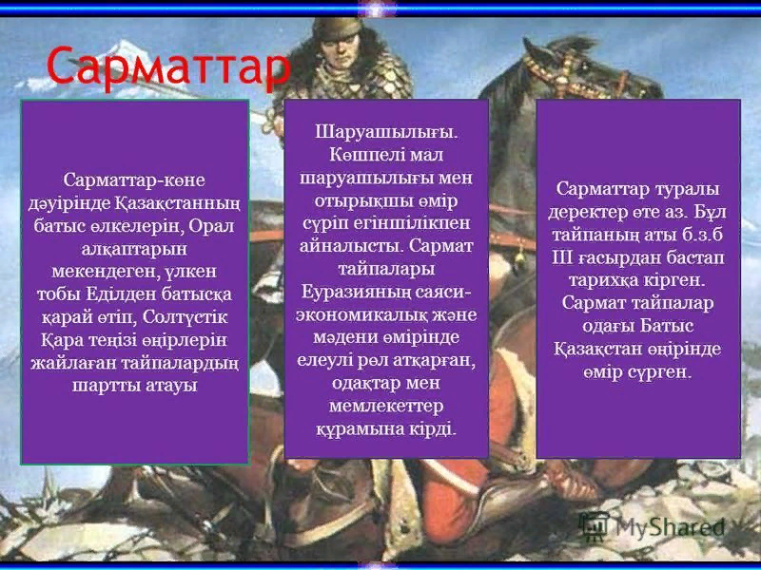
Жаңа сабақ. www bilimland kz

Slide 3
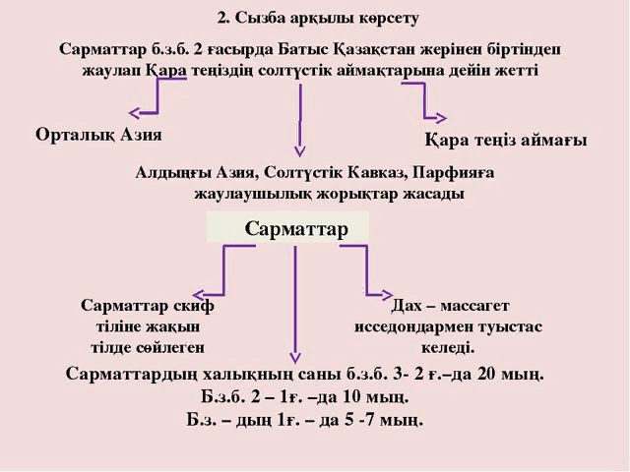

Slide 4
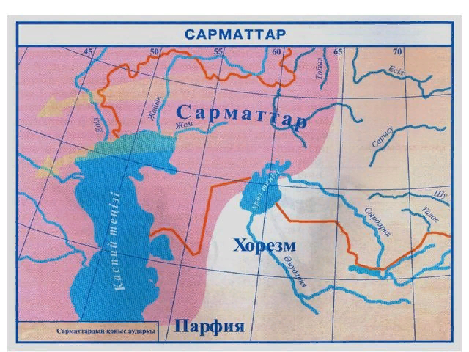

Slide 5
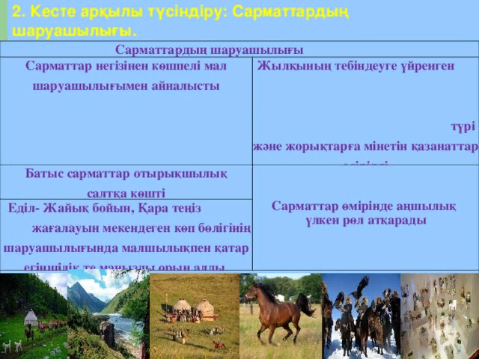

Slide 6
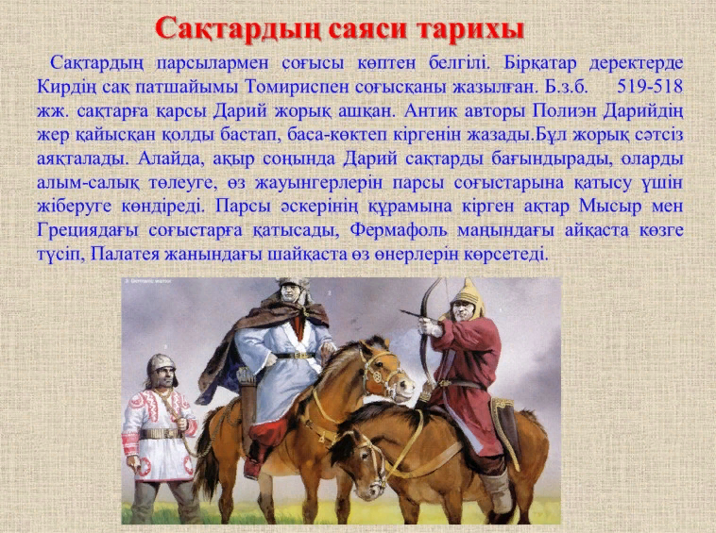

Slide 7
Сабақты бекіту тапсырмасы
1. Сарматтар Қазақстанның қай бөлігінде өмір сүрді?
А) Орталық В) Шығыс С) Батыс D) Оңтүстік Е) Солтүстік
2. Сармат тайпалар одағына қай тайпалар енді?
А) Роксоландар, аландар, сирактар В) Сарматтар, аландар, массагеттер С) роксоландар, аорстар D) сақтар, аорстар Е) сарматтар
3. Сарматтардың негізгі шаруашылық түрі:
А) егіншілік В) малшылық С) балық аулау D) көшпелі мал шаруашылығы Е) отырықшы мал шаруашылығы
4. Диодордың айтуы бойынша қай тайпа Скифия жеріне басып кіріп, халқын қырғынға ұшыратты?
А) қаңлылар В) сарматтар С) ғұндар D) массагеттер Е) исседондар
5. Сарматтар қабірдің үстіне топырақтан не үйетін?
А) төбешік В) зират С) оба D) үйме Е) мазар

Slide 8
6. Сармат қоғамының дамуына қай мәдениет әсер етті?
А) парсы В) грек С) сақ D) иран Е) европа
7. Ғұндар келгенге дейін сарматтар ... тілді ел болды.
А) араб тілді В) парсы тілді С) иран тілді D) қазақ тілді Е) славян тілді
8. Археологтар сарматтардың жерлеу орындарында грек құдайы ... бейнелерін жиі кездестіреді.
А) Афинаның В) Афродитаның С) Зевстің D) Дионистің Е) Аидтің
9. Сармат шеберлері екі немесе одан көп ағаш түрінен жасалған садақты қандай желіммен жабыстырды?
А) қағаз желімі В) су желімі С) балық желімі D) қамыр желімі Е) жануарлар желімі
10. Сарматтардың түркіленуі ... келуіне байланысты болды?
А) сақтардың В) ғұндардың С) парсылардың D) ирандықтардың Е) түріктердің

Slide 9
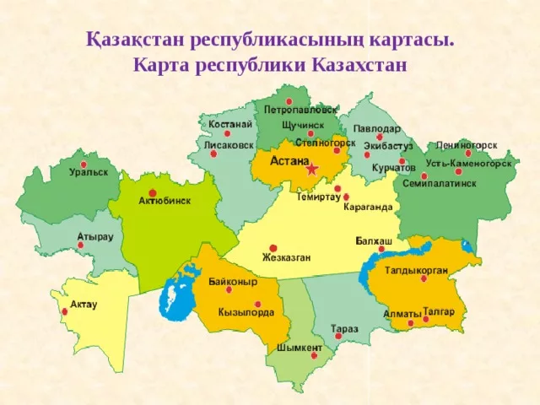
Үй тапсырмасы:
1. Сарматтар Қазақстанның қай аймақтарынмекендеген? Картадан көрсетіңдер.

